Slide 1
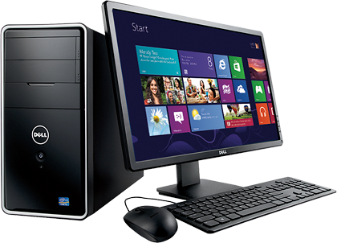
Informatika va axborot texnologiyalari
6-sinf

Slide 2


Informatika va axborot texnologiyalari
Mavzu: Rasm va chizmalarga oid amaliy mashg‘ulot

Slide 3
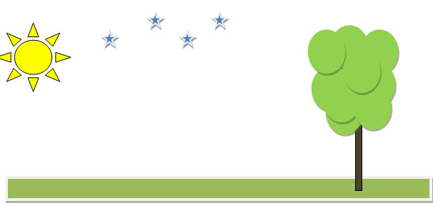

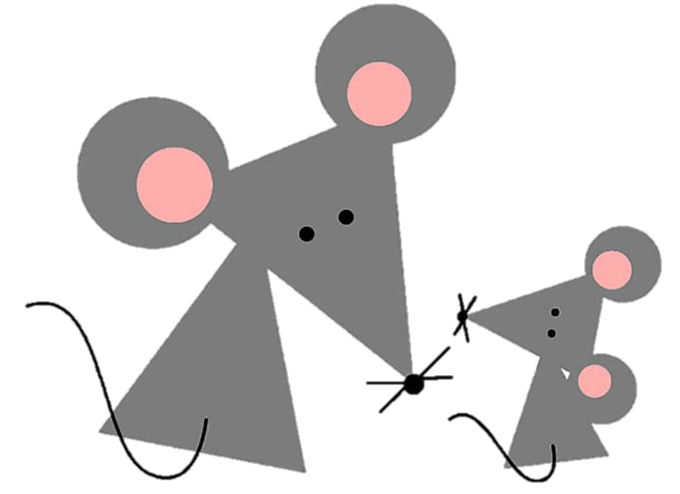

Slide 4



W
O
R
D

Slide 5



Slide 6



Mazmunli va go‘zal hujjat

Slide 7

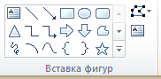
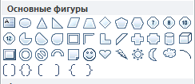
Matn kiritish

Slide 8
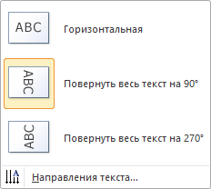
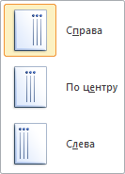

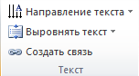
Matn kiritish

Slide 9

Joylashtirish tasmasi yordamida

Slide 10
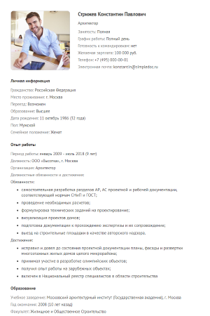
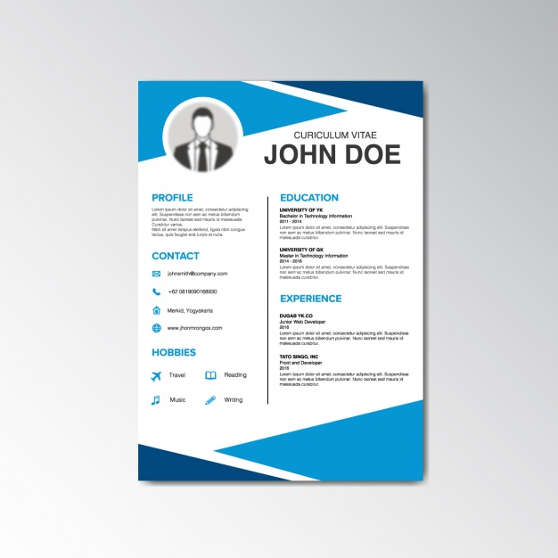


Slide 12
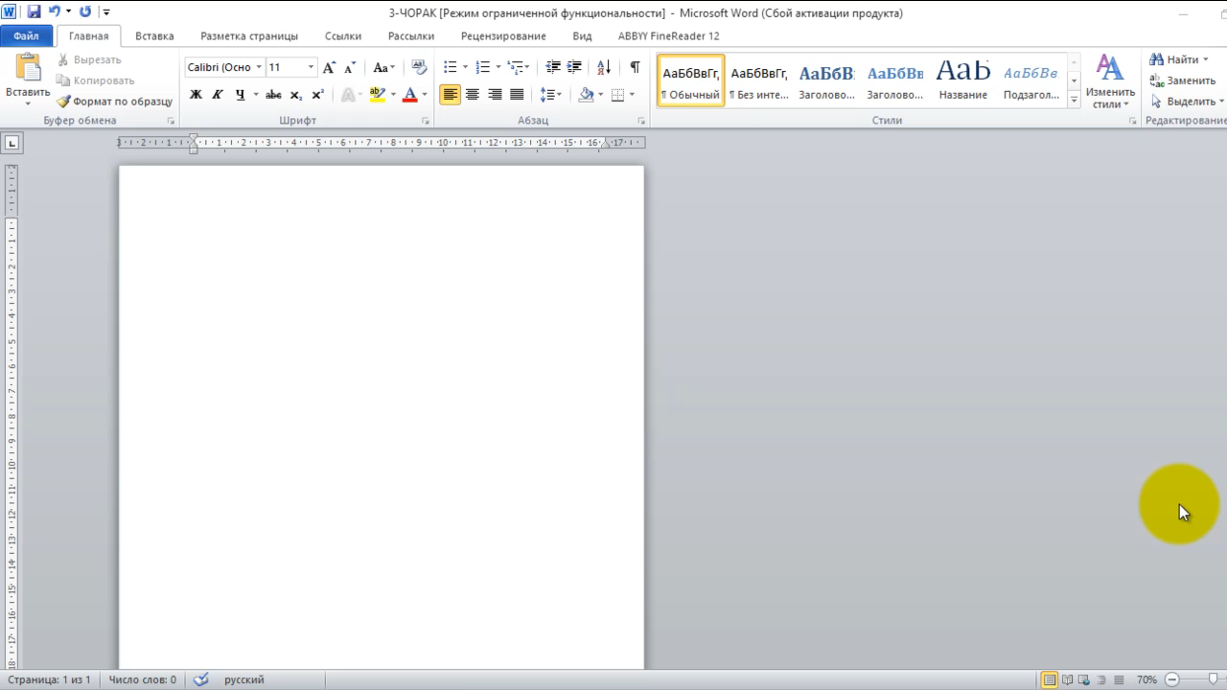

Slide 13
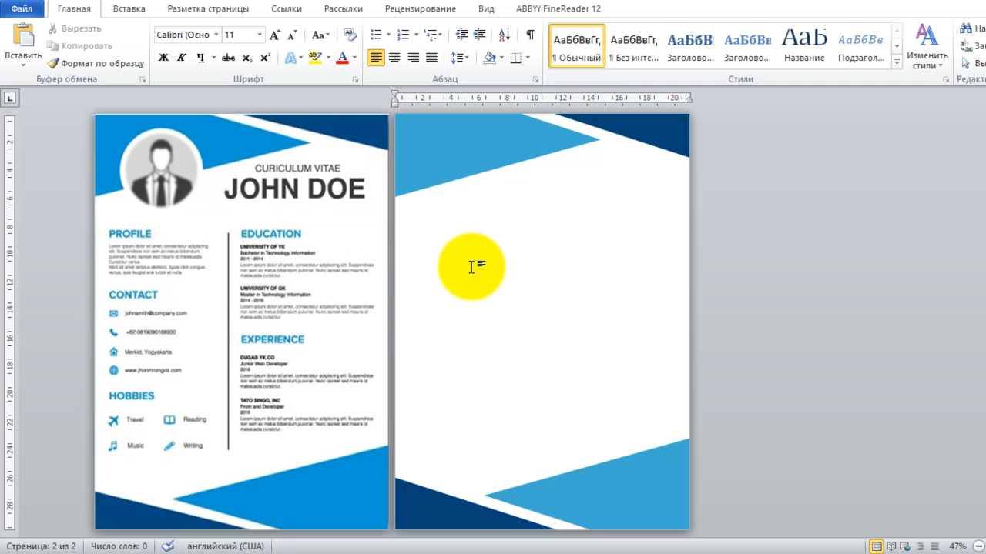

Slide 14
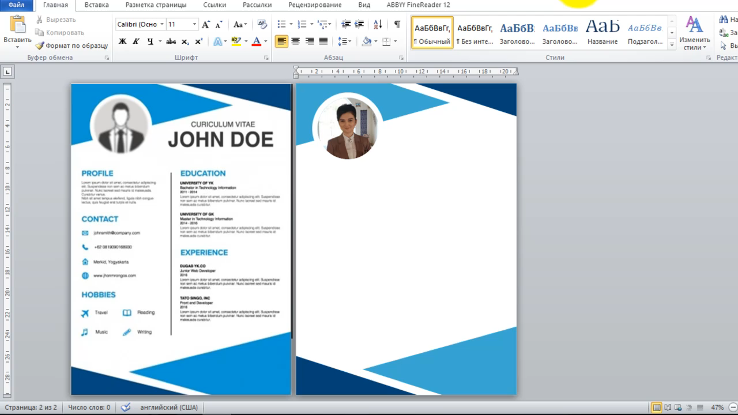

Slide 15
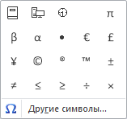
Joylashtirish tasmasda joylashgan

Slide 16
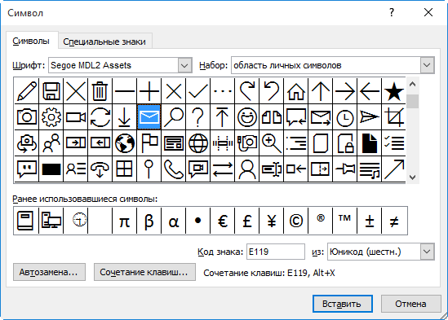
Segoe MDL2 Assets
Wingdings

Slide 17
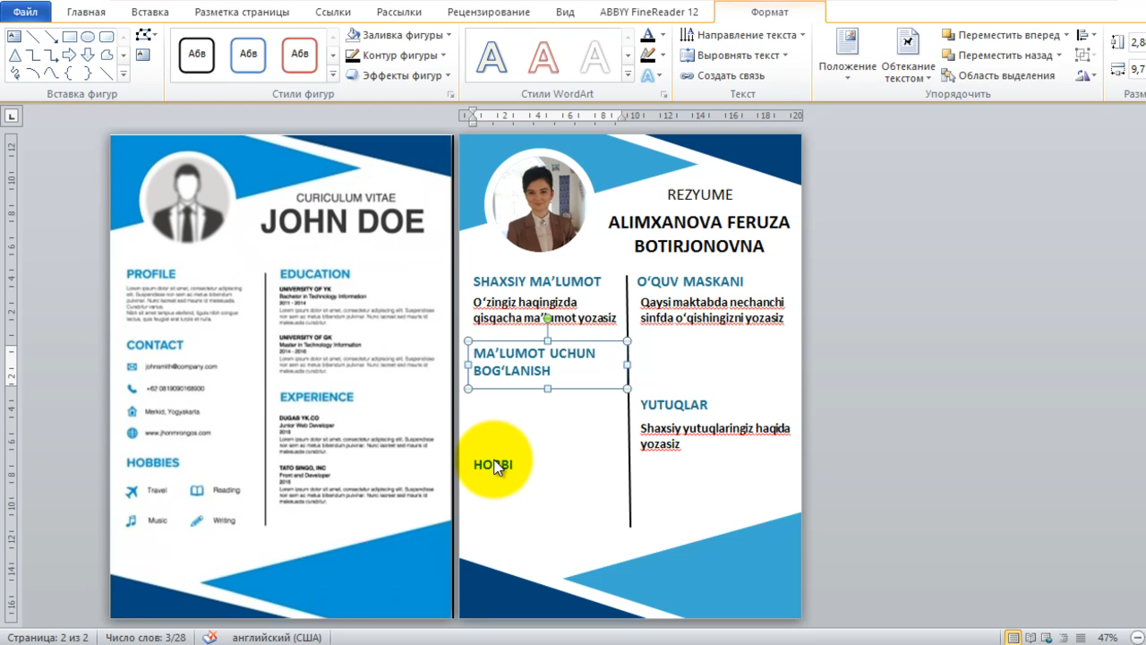

Slide 18
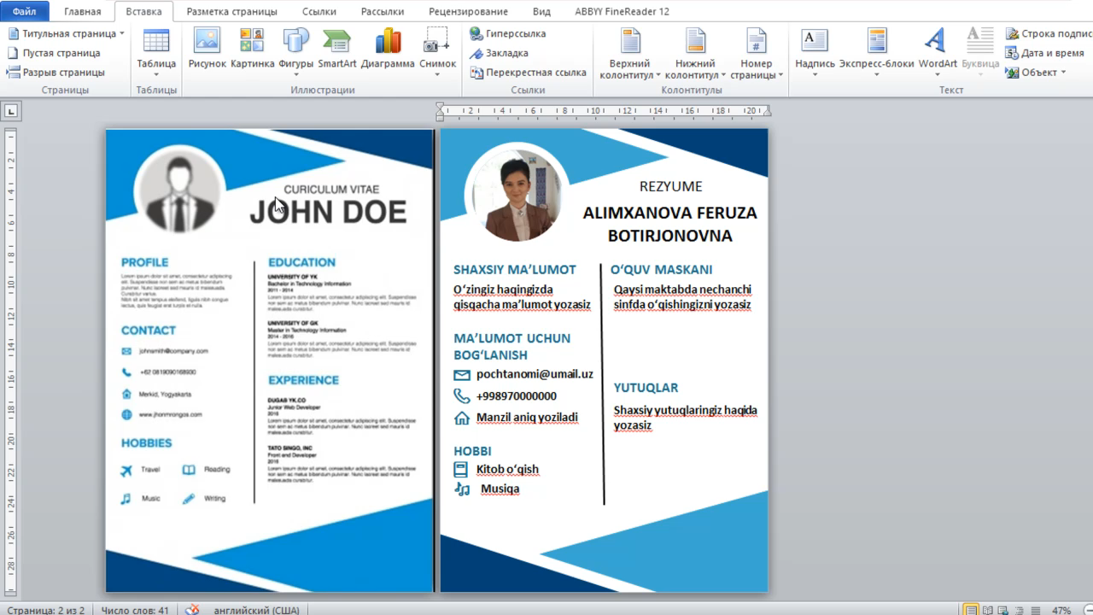

Slide 19
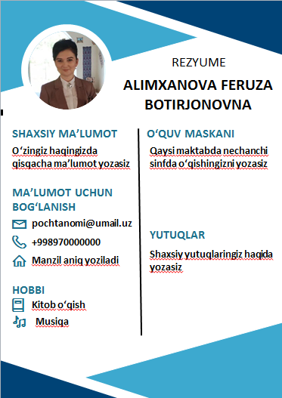
Mustaqil bajarish uchun topshiriq:
Darslikning
54-betidagi
4-, 5-mashqlarni bajarish

